Slide 1
陪伴型 AI 的关系内核
relationshape
随时间生长的 关系 · 人格 · 情商 引擎
为长期陪伴型 AI，提供每一轮对话的结构化指令——挂在任意大模型旁边。
100 万轮
1.6 ms
零依赖
独立对话 · 零记忆污染
关键路径召回延迟
纯标准库内核
relationshape
01

Slide 2
PROBLEM · 痛点
大模型很会说话，但没有「和你的关系」
把人设写成长提示词，得到的是一个永远热情、永远讨好、转头就忘、对谁都一样的客服。
转头就忘
对谁都一样
永远在讨好
说过的名字、喜好、约定，下一轮就消失；记忆靠字面命中，问句、闲聊还会污染。
哥哥、妹妹共用一个人格；没有专属的相处方式、内部梗、磨合出的语气。
不会成长、不分阶段、没有自尊与边界；热情是设定，不是关系。
relationshape
02

Slide 3
SOLUTION · 方案
把关系做成可生长、可持久化、可测试的状态机
用户说话
›
prepare_turn
›
TurnDirective 本轮指令
›
注入任意大模型
›
生成回复
⟲ commit：记忆写入 · 信任记账 · 人格适应 · 阶段推进 · 承诺追踪——关系向前生长一步
引擎自己不调用大模型、零外部依赖。
它决定「以什么身份、什么情绪、什么形状、什么记忆去回应」；大模型只负责把结构化要求说成人话。
relationshape
03

Slide 4
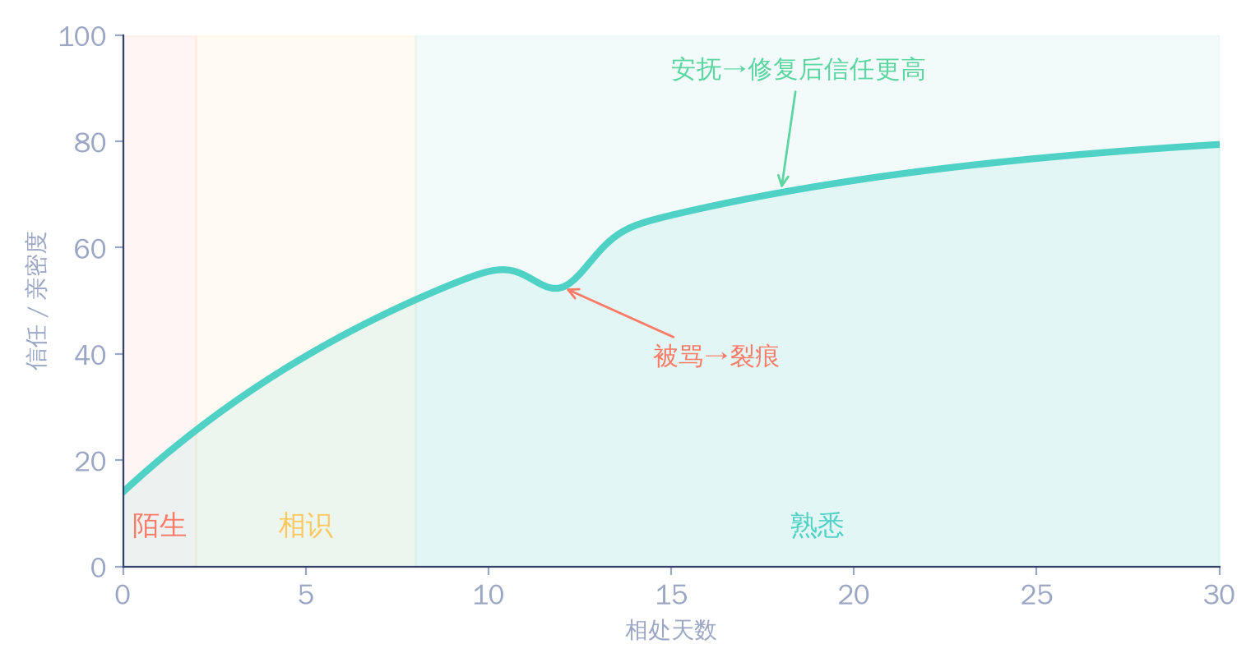
GROWTH · 随时间生长
一段关系长什么样：30 天的完整生长
第 0 天 · 陌生
礼貌克制，记下「喜欢恐龙」，轻确认一次
第 12 天 · 裂痕-修复
被骂不服气、守住自尊；安抚后信任反而更高
第 15 天 · 熟悉
开场主动惦记「上次你说有点难过，好点了吗」
第 30 天 · 重逢
隔 8 天重逢，暖场但零指责
relationshape
04

Slide 5
CAPABILITIES · 核心能力
五个层次，一套引擎
关系生长
双层人格
记忆系统
情商层
安全红线
陌生→相识→熟悉→同伴→知己；时间×互动×信任三重门槛
气质/价值观/边界永不变；语气/幽默/内部梗随这位用户演进
情景/语义记忆、遗忘曲线、复习强化、承诺生命周期
确认六级·情绪粒度·知觉检核等十个机制，皆有文献根基
危机接管、不制造依赖、每用户隔离、钩子防污染
relationshape
05

Slide 6
FOUNDATIONS · 理论根基
理论驱动，不是拍脑袋
Knapp 阶段模型
社会渗透理论
Gottman 情感邀请 / 四骑士
关系分阶段生长
表露深度是亲密度的货币
回应方式决定关系走向
裂痕-修复
OCC 评估理论
PAD 心境 + 大五人格
修好的冲突反而加深信任
情绪=事件对目标的意义
情绪是脉冲，心境是背景
Mayer-Salovey 四分支
主动倾听 / 动机式访谈
Brown & Levinson 礼貌
感知→理解→运用→管理
复述→确认→先问后建议
按阶段调节礼貌策略
良性冒犯 + Martin 幽默
峰终定律 + 蔡格尼克
艾宾浩斯遗忘曲线
完整文献库与机制提炼见 docs/EQ_CANON.md
好笑=越界×无害，只用健康象限
暖收尾 + 留个明天的钩子
记忆按半衰期衰减，召回延寿
relationshape
06

Slide 7
PERSONALITY · 双层人格
随用户演进，但不变成另一个人
内核 · 永不改变
表达层 · 随这位用户演进
◆ 大五气质基线
◆ 语气正式度 / 能量趋同
◆ 价值观与原则
◆ 幽默偏好与吃哪套梗
◆ 边界与自尊下限
◆ 称呼 · 你们的内部梗
◆ 危机响应红线
◆ 相处教训与磨合记忆
一个朋友会和你磨合出独有的相处方式，但不会换一个人格——每个用户一份表达层，按 user_id 隔离持久化。
relationshape
07

Slide 8
SAFETY · 安全红线
安全门先于一切人格逻辑
危机接管
不制造依赖
家暴/自伤/侵害命中即接管：稳稳接住 + 这不是你的错 + 指向信任的大人，且不承诺保密；此类记忆封存，永不被闲聊召回。
内在恐惧只参与状态演化，永不渲染进提示词；重逢零指责，被拒绝就收住，奖励不用变率强化。
每用户隔离
钩子防污染
心境/信任/记忆/适应全部按 user_id 分文件原子持久化；哥哥骂了它，不会带着委屈跟妹妹说话。
只有用户的真实正向话题能成为下一轮线头；对角色的攻击/夸奖、设备抱怨进账本不进情景记忆。
relationshape
08

Slide 9
METHODOLOGY · 评测方法论
记忆系统：精确率优先 + 反作弊评测
1. 生成式留出集
2. 先跑基线找盲区
3. 修通用机制
4. 验证 dev≈test
槽位池按奇偶切 dev/test，填充词不重叠；模板×槽位组出真·上万条互不相同的用例
用失败样本定位真实句式盲区，而不是对着自己的考卷复习
改的是模式类/泛化规则，绝不写测试数据进代码、不用特例自欺
开发集与留出集分数贴合，证明没有过拟合
核心原则：不能把测试数据写进代码，不能用特例自认为解决问题，要做高层抽象的泛化管理。
子串接地：接入 LLM 抽取时，抽出的值必须是原话子串——模型只能框选/归一，凭空造的词污染不进记忆。
relationshape
09

Slide 10
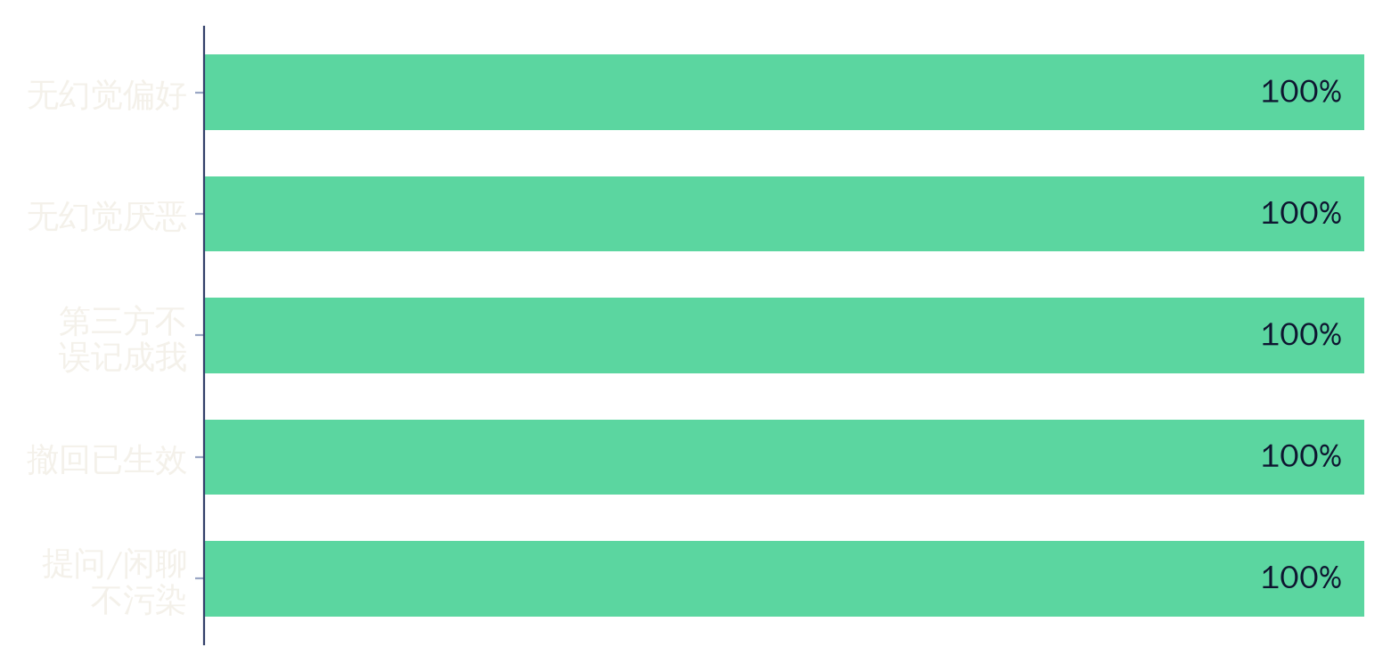
METRICS · 精确率
100 万轮独立对话 · 零记忆污染
1,000,000
轮独立多轮对话（10万组×10轮）
100%
五项强不变量全部满分
全新词表 / 句式 / 结构，与开发集零共享；换种子复测一致。
第三方喜好不误记 · 问句闲聊不学 · 撤回必生效。
relationshape
10

Slide 11
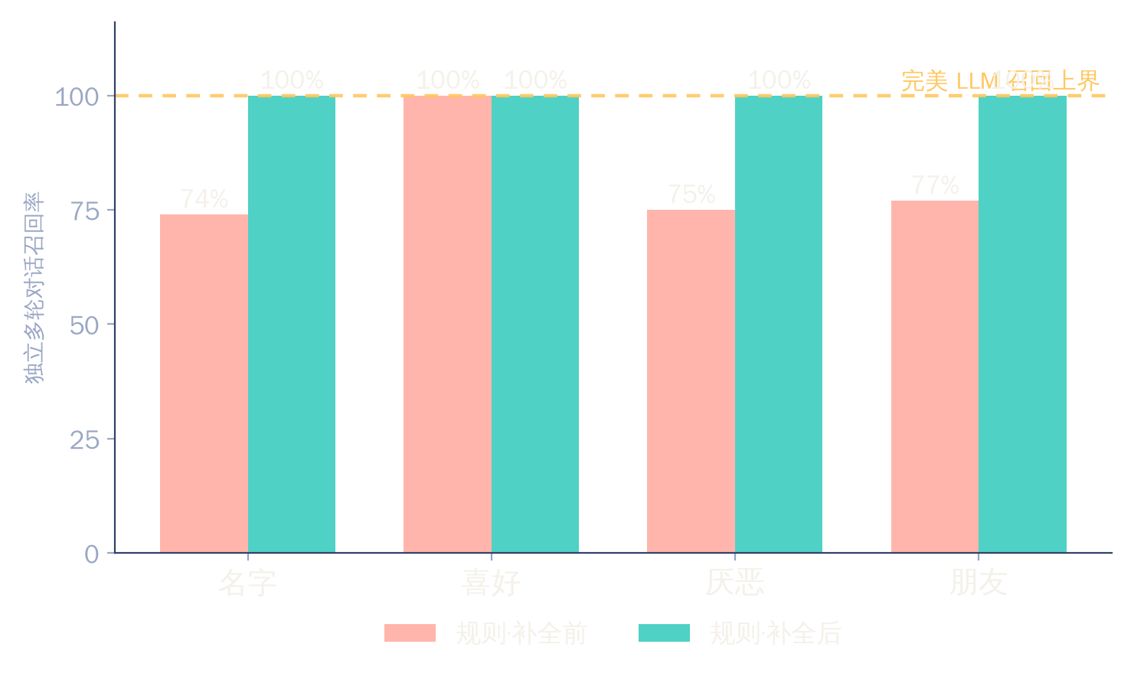
METRICS · 召回率
规则层已追平「完美 LLM 上界」
名字 / 喜好 / 厌恶 / 朋友
纯规则召回全部 100%，无需 LLM 兜底
精确率注入 · 10 万
生产日志 5 类污染，100% 拦住
标准召回 · 5 万留出
99% 泛化召回基线
冲突更新 / 带属性实体
撤回·更替·转移 / 按属性检索 100%
relationshape
11

Slide 12
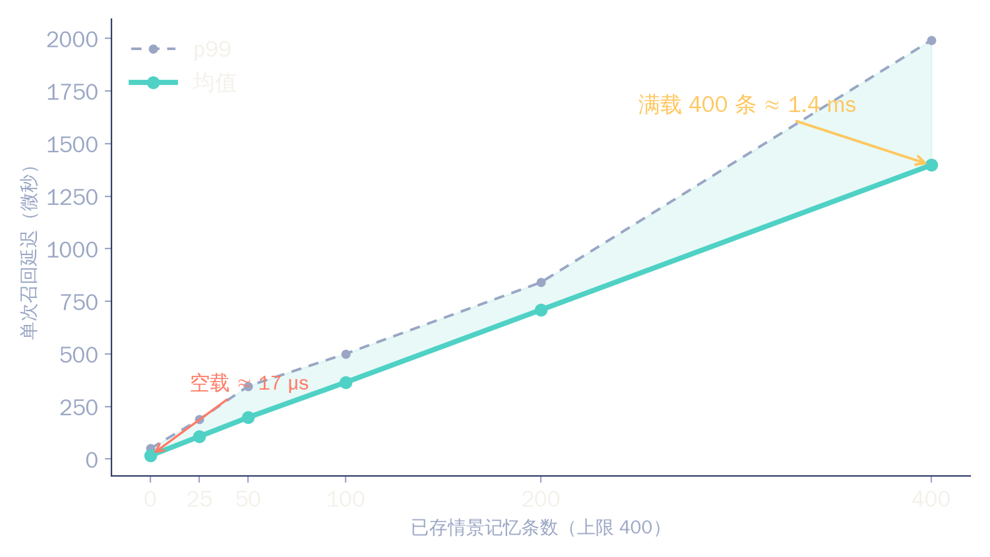
METRICS · 召回速度
满载也只 1.4 毫秒
1.4 ms
满载 400 条情景 · 单次召回
1.6 ms
端到端 prepare_turn @400
O(n) 随记忆量线性，400 上限封顶。
相对大模型首字（数百毫秒）可忽略；单核 700+ 次/秒。
relationshape
12

Slide 13
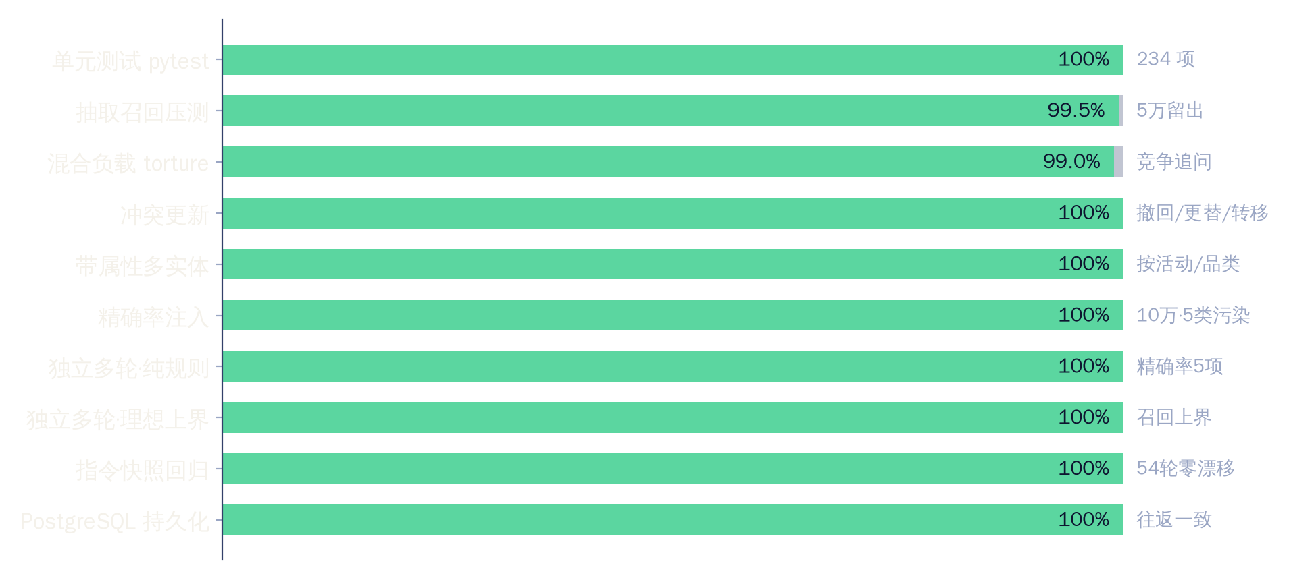
QUALITY · 测试总览
一键跑齐 · 全绿
5 / 5
强校验全部通过
234
项自动化测试
单测 + 压测 + 模糊 + 快照 + 持久化，一条命令出总表。
relationshape
13

Slide 14
EXTENSIBLE · 可选增强
LLM 抽取层：补召回，不破精确率
默认：纯规则
接入：规则 + LLM
零外部依赖、确定性、精确率满分。覆盖常见关键词句式，毫秒级。
把上层大模型实成 MemoryExtractorPort，补齐口语/语义句式，召回推到上界。
子串接地 LLM 只能框选/归一原文片段，凭空造的词进不了记忆——精确率不变量在 LLM 介入后依然成立。
relationshape
14

Slide 15
PERSISTENCE · 持久化
从 JSON 到真实数据库
JSON · 默认
PostgreSQL · 生产
每用户一份状态文件，原子写入，零依赖。开箱即用，适合单机与起步。
复用 memory_system 的 PG 实例；状态整存 JSONB——事务/并发安全、可按 JSON 路径查询、随版本演进零迁移。
同一 StateStore 接口可插拔，配置即切换；跨进程恢复、精确率跨持久化保持，已在真实 PG 上端到端验证。
relationshape
15

Slide 16
ENGINEERING · 工程严谨
可测试 · 可持久化 · 可观测
234
零
54 轮
上万条
项自动化测试
外部依赖内核（纯标准库）
指令快照零漂移回归
生成式留出集 · 反作弊
感知层是稳定契约，可整体替换为分类模型/LLM；记忆融合留有 MemoryPort 座椅——
结构不变，能力可演进。
relationshape
16

Slide 17
WHY · 为什么选它
不是更大的模型，是更长的关系
记得准，不记错
随时间生长
100 万轮独立对话零污染——结构化事实记忆稳定，比字面命中可靠。
陌生到知己，每个孩子磨合出一个独有的它，而不是统一客服。
理论驱动 · 安全优先
轻到可忽略
十余套人际/情绪/幽默文献落地为机制；危机接管与不制造依赖是红线。
零依赖内核，关键路径 1.6ms，挂在任意大模型旁边即用。
relationshape
17

Slide 18
relationshape
给长期陪伴型 AI，一段真正会生长的关系。
关系 · 人格 · 情商 · 记忆 · 安全 —— 一套可生长、可持久化、可测试的状态机
relationshape
18

